Slide 1
Ethernet Industrial.
Internet2, IPv6, RSVP, DiffServ, RTP. Projeto de redes industriais e interconexão de redes.
Eduardo Furlan Miranda
2024-08-01

Slide 2
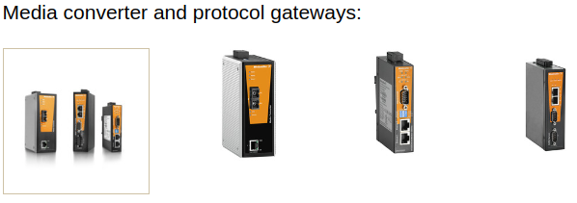
Conversão entre fibra óptica e Ethernet de cobre para longa distância
Conexão de dispositivos seriais a rede Ethernet para gerenciamento remoto e coleta de dados
  Suporta vários protocolos, como Modbus TCP/RTU
RS-232/RS-485

Slide 3
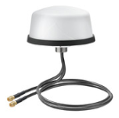

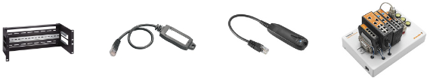
Antenas
SPC Small Form Pluggable,
transceptor ótico
Acessórios

Slide 4
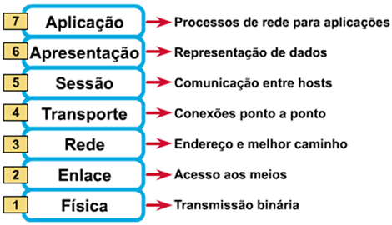
Modelo OSI

Slide 5
Modelo OSI X Ethernet TCP/IP
Camada Física (Layer 1): Ethernet
Camada de Enlace de Dados (Layer 2): Ethernet (Address Resolution Protocol - ARP)
Camada de Rede (Layer 3): IP (Internet Protocol)
Camada de Transporte (Layer 4): TCP (Transmission Control Protocol) ou UDP (User Datagram Protocol)
Camada de Sessão (Layer 5), Apresentação (Layer 6), e Aplicação (Layer 7): Protocolos de Aplicação como HTTP, FTP, SMTP, etc.

Slide 6
Internet2
Consórcio formado por 500 membros das comunidades de pesquisa e educação, indústria e governo dos EUA
  Sem fins lucrativos
Conecta 60 mil instituições de pesquisa, ensino, governo, bibliotecas, museus, e outros
Rede usando fibra ótica
  Infraestrutura avançada, dedicada, rápida

Slide 7
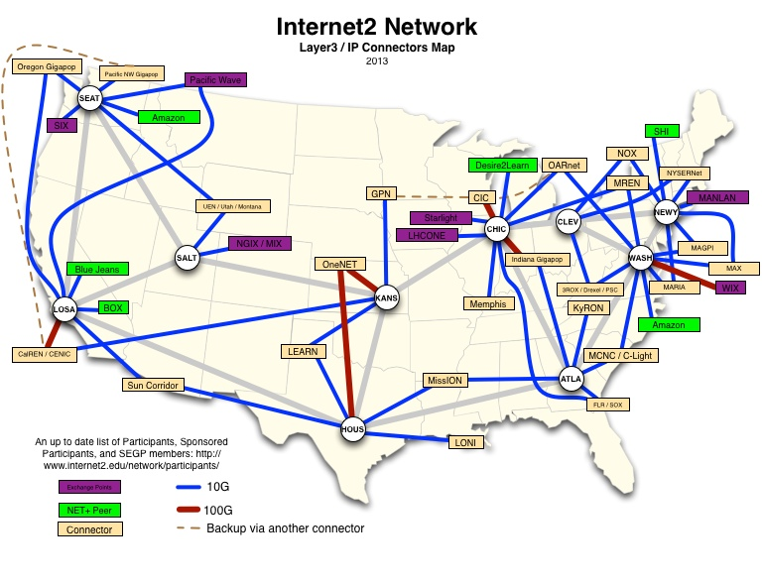

Slide 8
Internet2 - Aspectos de segurança
Autenticação e Autorização: uso de softwares para login como o Shibboleth
Criptografia: Proteção dos dados em trânsito usando protocolos como TLS (Transport Layer Security)
  HTTPs (Hypertext Transfer Protocol Secure)
Utilização de ferramentas para monitorar o tráfego e detectar atividades suspeitas

Slide 9
IPv6
Aumenta a capacidade de endereçamento do IPv4
Elimina a necessidade de NAT
Dispositivos móveis mantêm conexões em diferentes redes
Permite o uso de endereços globais temporários para proteger a privacidade

Slide 10
IPv6
IPSec integrado nativamente, fornece autenticação e criptografia dos dados
  IPSec é um conjunto de regras ou protocolos de comunicação para configurar conexões seguras em uma rede
Permite a autoconfiguração de endereços e inclui mecanismos para garantir segurança
  Sem a necessidade de um servidor externo DHCP
  Stateless Address Autoconfiguration (SLAAC)

Slide 11
RSVP (Protocolo de Reserva de Recursos)
Protocolo de sinalização utilizado em redes para estabelecer e reservar recursos necessários para a transmissão de dados em tempo real
Garante a qualidade de serviço (QoS) em redes IP
Permite que os aplicativos solicitem e reservem a largura de banda necessária para suas comunicações

Slide 12
Aspectos de segurança - RSVP
Autenticação
  RSVP pode usar mecanismos de autenticação para garantir que apenas usuários autorizados possam fazer reservas de recursos
Integridade dos Dados
  Garantia de que as mensagens de reserva não sejam alteradas durante a transmissão

Slide 13
DiffServ (Serviços Diferenciados)
Método utilizado na tentativa de conseguir qualidade de serviço (QoS) em grandes redes, como a Internet
Opera sobre grandes volumes de dados em oposição a fluxos ou reservas individuais
"acordos de nível de serviço" (Service Level Agreements)
  Envolvem um valor por parte das operadoras de telecomunicações
    Especifica classes de tráfego, garantias necessárias, e qual o volume de dados para cada classe

Slide 14
Aspectos de segurança - DiffServ
Pacotes são marcados com diferentes níveis de prioridade, o que pode ser explorado por atacantes para obter serviços preferenciais
  Medidas de segurança são necessárias para proteger essas marcações
Controle de Acesso: Implementação de políticas de controle de acesso para garantir que apenas tráfego autorizado receba tratamento preferencial

Slide 15
RTP (Real-time Transport Protocol)
Utilizado em aplicações de tempo real
  Ex.: VoIP
Atua na subcamada da camada de transporte (OSI 4)
Adiciona informação de tempo para cada pacote
Utiliza UDP (User Datagram Protocol) que não garante a entrega, porém é mais rápido e eficiente que o TCP
  Velocidade mais importante que a precisão (ex.: streamming)

Slide 16
Aspectos de segurança - RTP
SRTP (Secure RTP)
  Extensão do RTP que fornece criptografia, autenticação e integridade dos dados, protegendo contra interceptação e manipulação
Proteção contra Ataques de Injeção
  Medidas para garantir que apenas fontes autorizadas possam enviar dados através de uma sessão RTP

Slide 17
Conceitos envolvidos no projeto de redes
O conceito de instalação está associado a como você vai fazer a sua máquina
É um rascunho, com os principais componentes: CLP, sensores, atuadores e como estes devem estar ligados
Com base no conceito de instalação é que o projeto será construído

Slide 18
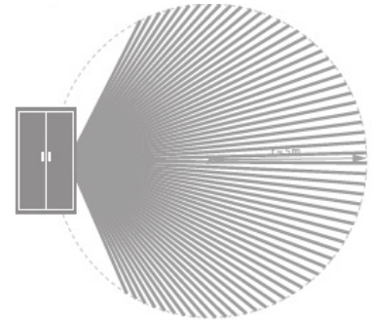
Instalação ponto a ponto
Todos os sensores estão ligados diretamente no painel

Slide 19
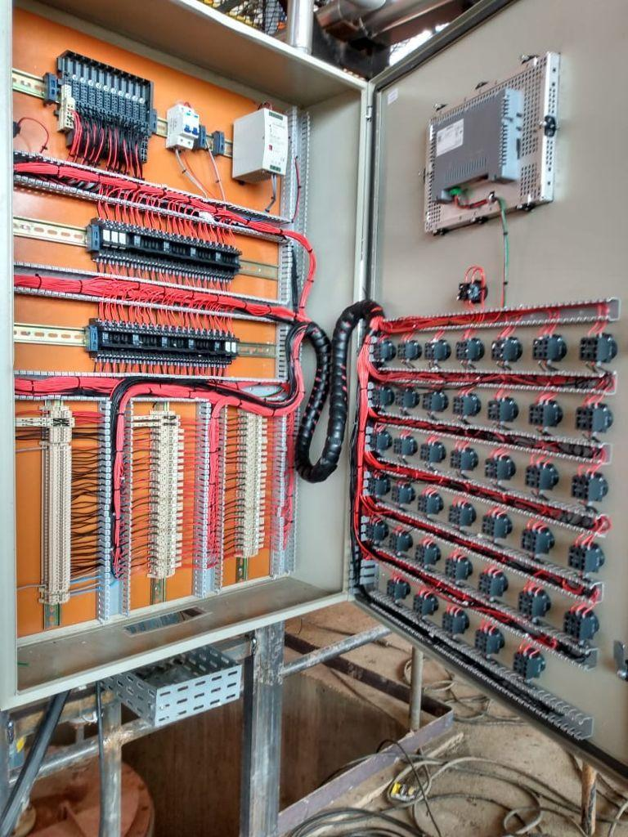

Slide 20
Instalação ponto a ponto
No painel: disjuntor de entrada, fonte de alimentação, CLP, bornes, relés, etc.
  Produtos que devem ser instalados para suportar os sensores de campo
Assessórios para motores (contatores, inversores, partidas), de segurança (relés de segurança, CLP de segurança, etc.), e de interface (botões, IHM, tomadas)

Slide 21
Instalação ponto a ponto
Vantagem
  Flexibilidade, simplicidade, grande quantidade de aplicações
Desvantagem
  A troca de um cabos de 10 m é mais demorado do que cabos de 1 m
  Não fica modular, flexível
  No caso de uma parada de manutenção geralmente o tempo é curto para realizar alterações

Slide 22
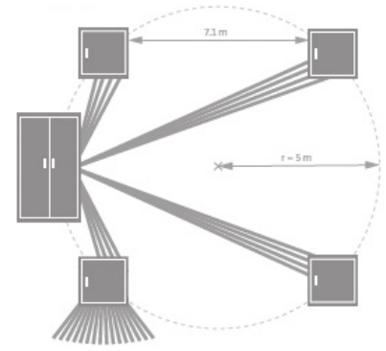
Instalação via caixa de passagem

Slide 23
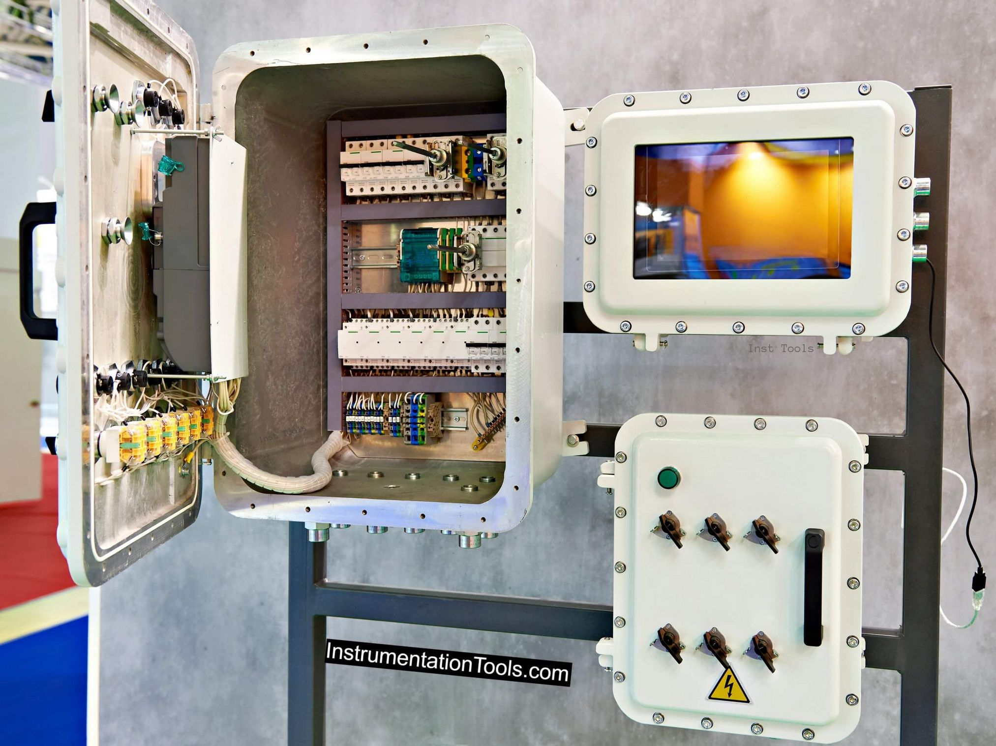
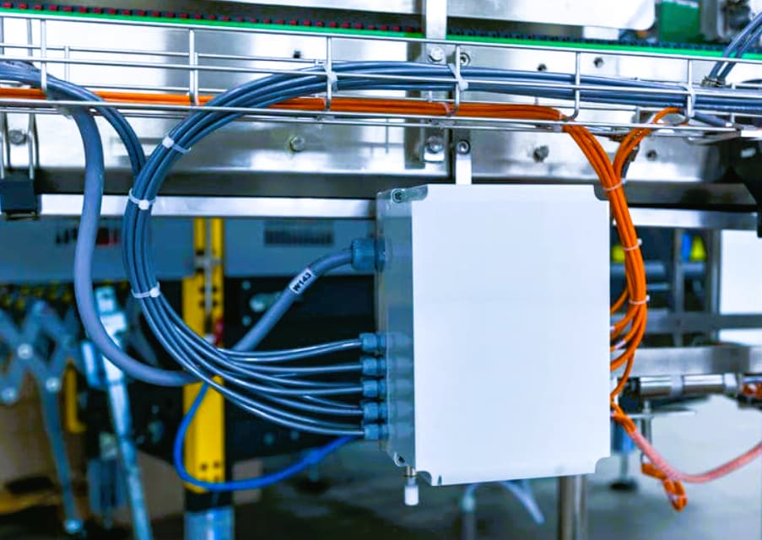

Slide 24
Instalação via caixa de passagem
Facilidade de montagem, manutenção, flexibilidade
  Restringe a uma determinada área com uma caixa
  Cabos mais curtos
  Modular (alteração, ampliação, etc.)
Painel central mais simples
Caixas precisam estar em lugares acessíveis e protegidas

